Slide 1
אלגוריתמים 1
נושא 4 איבר גדול מחציון
אליזבט איצקוביץ, elizabeti@ariel.ac.il
מחלקה למדעי המחשב
אוניברסיטת אריאל בשומרון

Slide 2
נושא 4 איבר גדול מחציון
בעיה:
בהינתן מערך לא ממוין של מספרים אקראיים, יש למצוא איבר הגדול מחציון.
הגדולים מחציון.
הגדרה: חציון ( median) הוא מספר (לא בהכרח איבר המערך) שמחצית מאיברי
המערך גדולים ממנו ומחצית מאיברי המערך קטנים ממנו.
כאשר מספר איברי המערך אי-זוגי – החציון הוא איבר שנמצא באמצע המערך
(ממוין !)
כאשר מספר איברי המערך זוגי – החציון שווה לממוצע של שני איברים הנמצאים
באמצע המערך (ממוין !).
דוגמה1: a[]={1,3,6,8,12,23,77}, median=8
דוגמה2: a[]={1,3,6,12,23,77}, median=(6+12)/2=9

Slide 3
נושא 4 איבר גדול מחציון.
1 ) פתרון נאיבי:
ממיינים את מערך ולוקחים איבר הנמצא במקום אמצעי: n/2, הוא בטוח גדול מחציון. סיבוכיות
האלגוריתם O(nlog₂n).
2) מחפשים את האיבר הגדול ביותר במערךת הוא בטוח גדול מחציון. סיבוכיות
האלגוריתם O(n).
3) פתרון אופטימאלי. נתון מערך בעל n איברים a[0], …, a[n-1].
ניקח איבר ראשון a[0]. ההסתברות שהוא גדול מחציון 1/2 או שערכו נמצא
במחצית השמאלית של המערך, או במחצית הימנית.
ניקח איבר הגדול ביותר בין שני האיברים הראשונים של המערך. מהם האפשרויות:

Slide 4
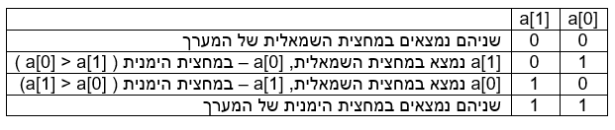
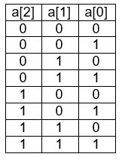
נושא 4 איבר גדול מחציון.
ההסתברות max(a[0], a[1]) נמצא במחצית הימנית של
המערך 3/4. ההסתברות של טעות 1/4.
ניקח max(a[0], a[1], a[2]), טבלת האפשרויות תיראה כך:
(מספר כל תתי-קבוצות של קבוצה בת 3 איברים הוא 2³=8)

Slide 5
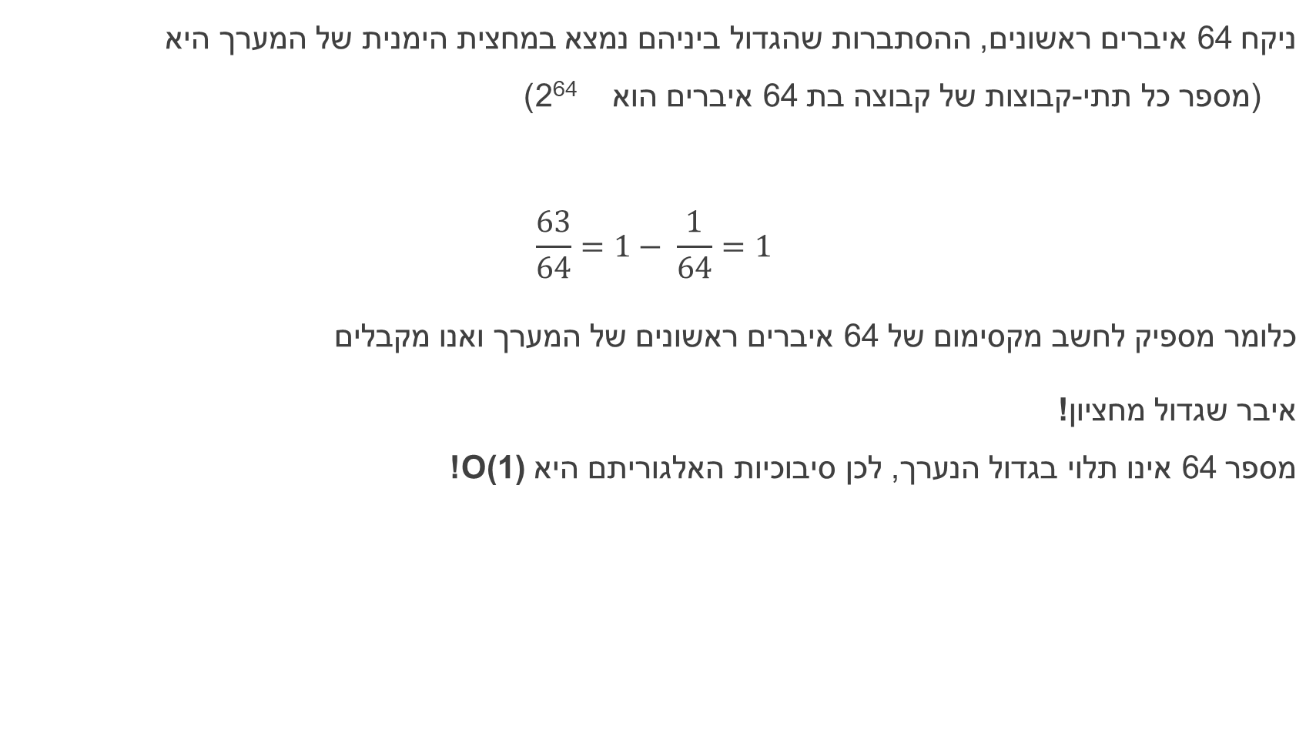
נושא 4 איבר גדול מחציון.
ניקח 64 איברים ראשונים, ההסתברות שהגדול ביניהם נמצא במחצית הימנית של המערך היא
(מספר כל תתי-קבוצות של קבוצה בת 64 איברים הוא 2⁶⁴)
$$\frac{63}{64}=1− \frac{1}{64}=1$$
כלומר מספיק לחשב מקסימום של 64 איברים ראשונים של המערך ואנו מקבלים
איבר שגדול מחציון!
מספר 64 אינו תלוי בגדול הנערך, לכן סיבוכיות האלגוריתם היא O(1)!

Slide 6

את השאלות יש לשאול בפורום הקורס
(מידע אישי – מודל)

